Slide 1
منصة سفنت
رحلة انضمام الموردين — التجربة الجديدة
جولة بصرية على التدفّق المُعاد تصميمه
التقرير الأسبوعي · 26 أبريل 2026

Slide 2
هدف إعادة التصميم
أعدنا تصميم رحلة انضمام الموردين لتُشجّع الإكمال وتُقلّل التسرّب، عبر خطوات قصيرة ومرئية تنتقل بالمورد من إنشاء الحساب وحتى دخوله سوق الفعاليات.
تقليل التسرّب في كل خطوة عبر تجربة واضحة ومُتدرّجة.توضيح المتطلبات مسبقاً (السجل التجاري، شهادة آيبان، الفئات) قبل البدء.تسريع الوصول إلى مرحلة استقبال طلبات العروض بعد اعتماد الإدارة.

Slide 3
1
إنشاء الحساب
نقطة الدخول للمورد إلى المنصة

Slide 4
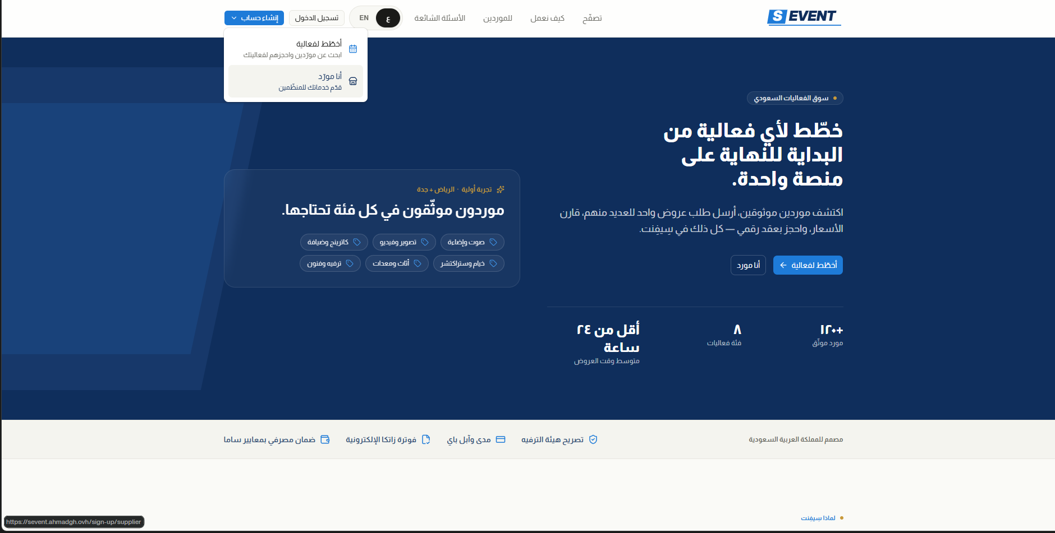
الصفحة الرئيسية ومدخل المورد
بداية الرحلة
من الصفحة الرئيسية لمنصة سفنت، يفتح الزائر قائمة "إنشاء حساب" ويختار خيار "أنا مورد — قدّم خدماتك للمنظّمين" للانتقال إلى تدفّق التسجيل المخصص للموردين.

Slide 5
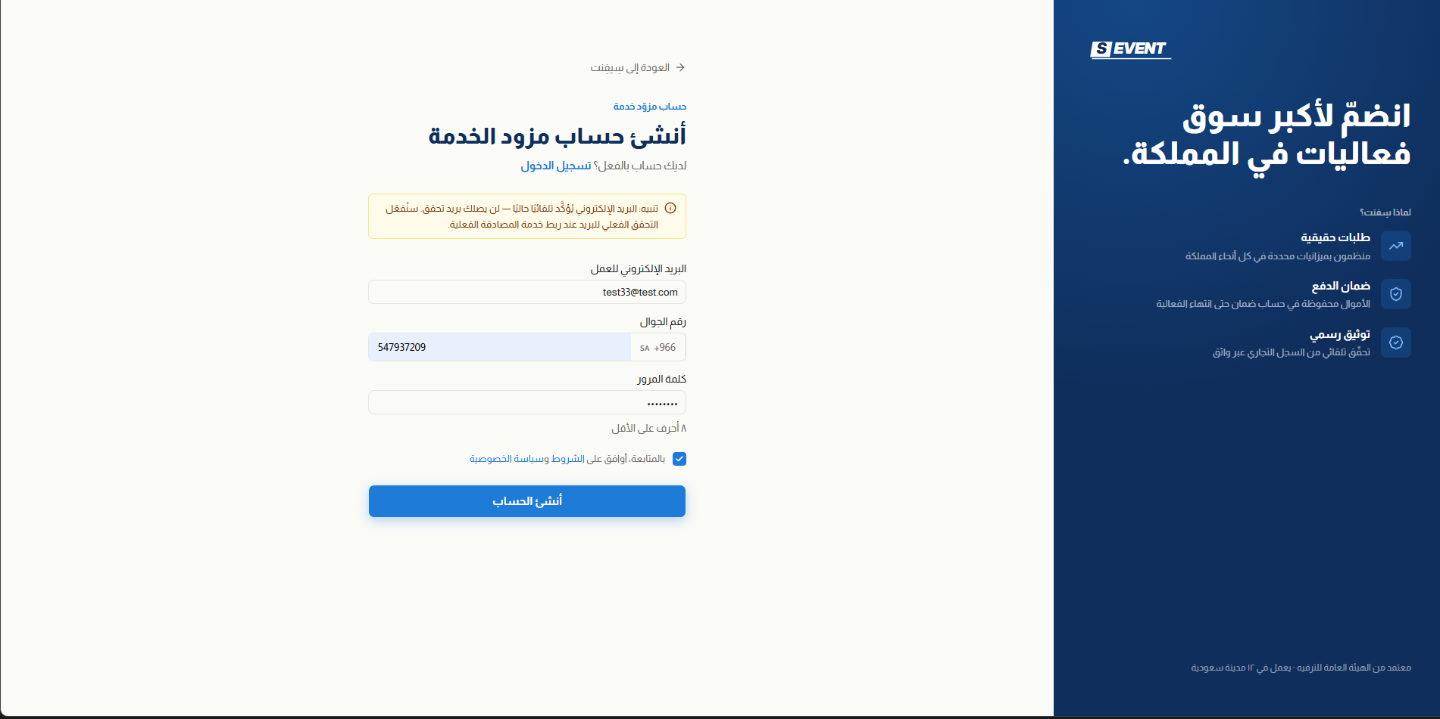
نموذج إنشاء حساب مزوّد الخدمة
حقول التسجيل الأساسية
نموذج موجز يطلب البريد الإلكتروني للعمل، رقم الجوال (مع كود +966)، وكلمة مرور لا تقل عن 8 أحرف، مع موافقة صريحة على الشروط وسياسة الخصوصية. اللوحة الجانبية تُبرز ثلاث قيم: طلبات حقيقية، ضمان الدفع، وتوثيق رسمي عبر السجل التجاري.

Slide 6
2
الملف التجاري والوثائق
تحديد طبيعة النشاط وتعبئة بيانات المنشأة

Slide 7
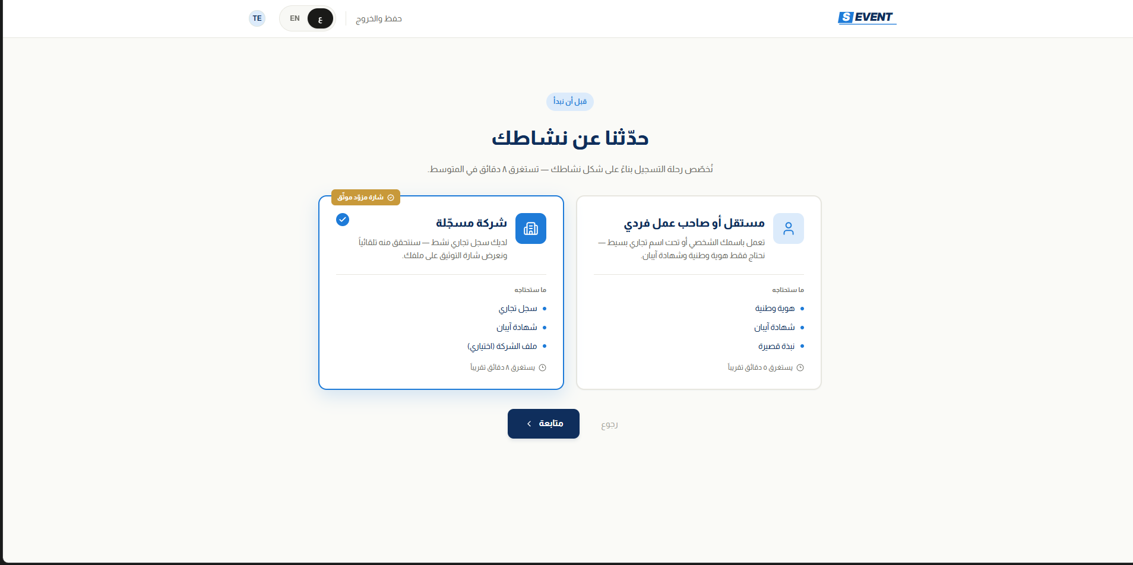
تخصيص الرحلة بحسب شكل النشاط
شركة مسجّلة أم مستقل؟
في خطوة "حدّثنا عن نشاطك"، يختار المورد بين مسارين: شركة مسجّلة (سجل تجاري، شهادة آيبان، ملف اختياري) مع شارة مزوّد موثّق، أو مستقل/صاحب عمل فردي (هوية وطنية وشهادة آيبان). كل مسار يعرض الوقت المتوقع والمتطلبات قبل البدء.

Slide 8
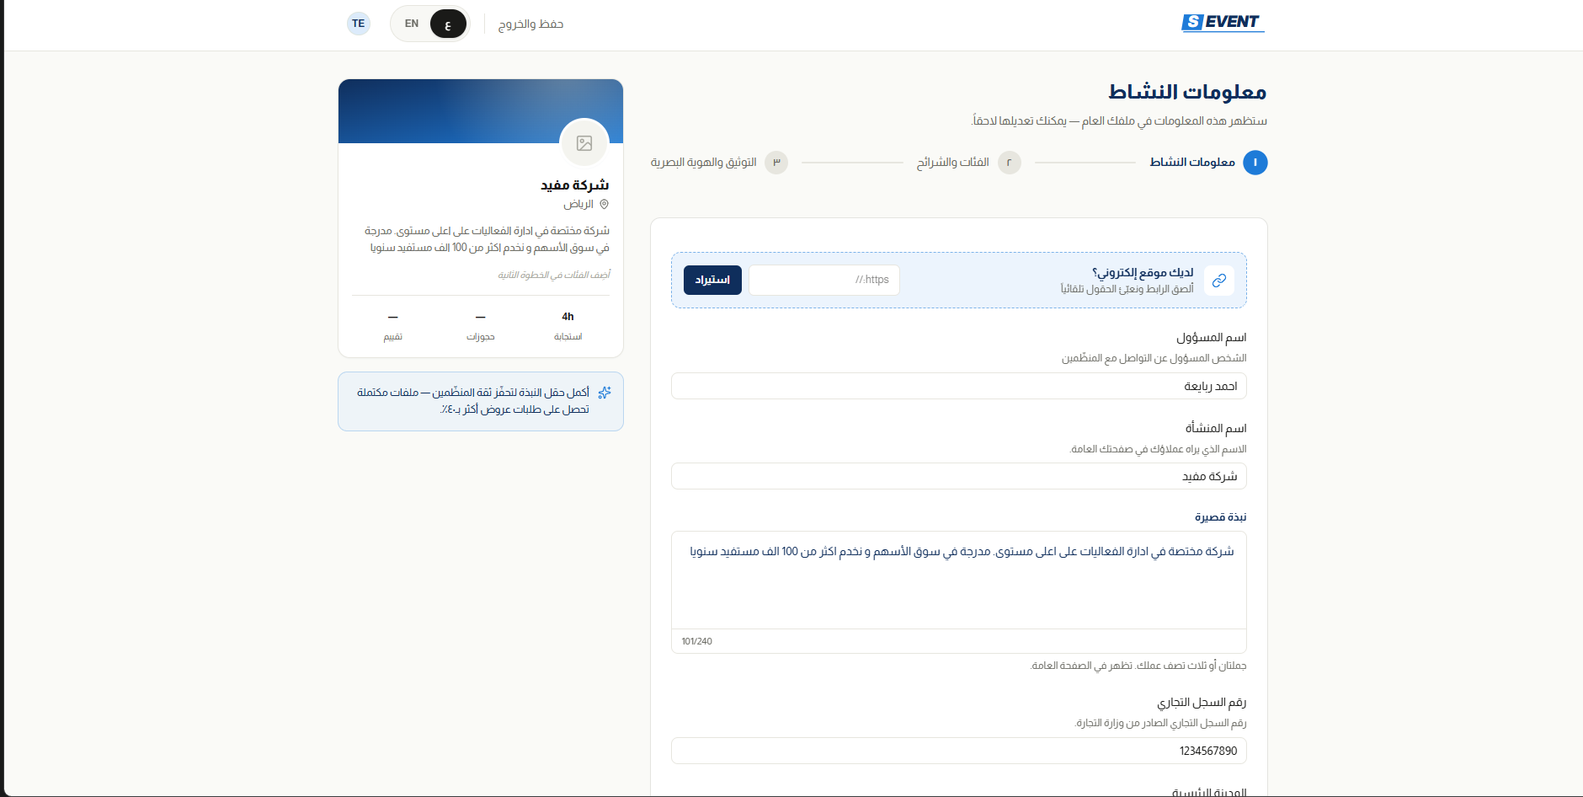
الخطوة 1 — معلومات النشاط
بطاقة المعاينة الحيّة
يعبّئ المورد اسم المسؤول، اسم المنشأة، نبذة قصيرة، ورقم السجل التجاري. يدعم النموذج استيراد البيانات تلقائياً من رابط الموقع الإلكتروني، وتظهر بطاقة معاينة على اليمين تُحاكي شكل ملفه العام أمام المنظّمين، مع تذكير بأن النبذة تزيد طلبات العروض بنسبة تصل إلى 40%.

Slide 9
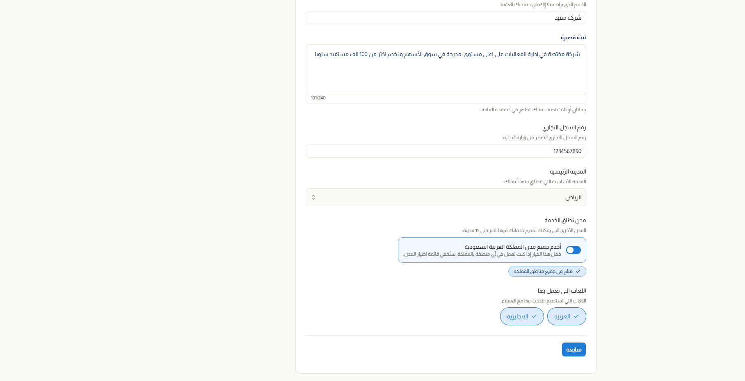
نطاق الخدمة واللغات
تغطية جغرافية ولغوية
يحدد المورد المدينة الرئيسية ومدن نطاق الخدمة (حتى 15 مدينة)، مع خيار "أخدم جميع مدن المملكة" لإخفاء قائمة المدن عند تفعيله، إضافة إلى اللغات التي يعمل بها (العربية والإنجليزية)، لتصل طلبات العروض المناسبة فقط للمنطقة واللغة الصحيحة.

Slide 10
3
الفئات والشرائح
اختيار الخدمات الدقيقة التي يقدّمها المورد

Slide 11
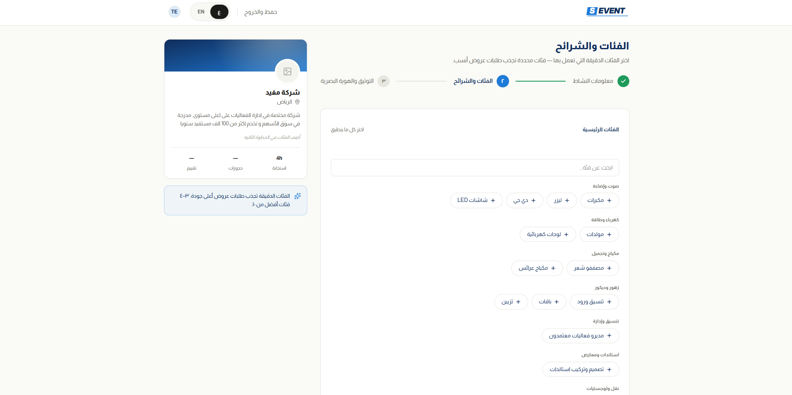
الخطوة 2 — الفئات والشرائح
اختيار دقيق يجذب طلبات أنسب
تعرض المنصة الفئات الرئيسية (صوت وإضاءة، كهرباء وطاقة، مكياج وتجميل، زهور وديكور، تنسيق وإدارة، استاندات ومعارض، نقل ولوجستيات...) ضمن مجموعات قابلة للبحث. التوصية الذكية تنبّه المورد إلى أن اختيار 3–4 فئات أفضل من عشر فئات لرفع جودة الطلبات.

Slide 12
4
مراجعة الإدارة والاعتماد
خطوة التحقق قبل ظهور المورد للمنظّمين

Slide 13
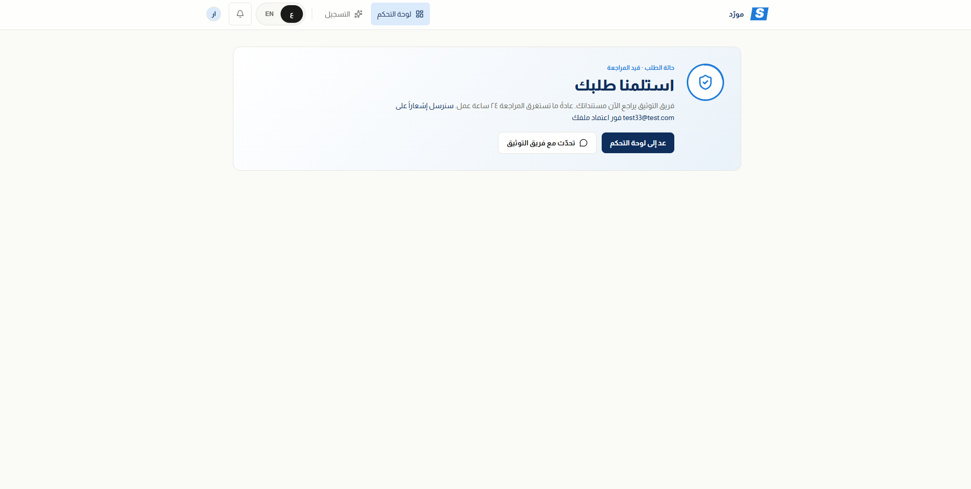
حالة الطلب — قيد المراجعة
استلمنا طلبك
بعد إكمال الخطوات، تظهر للمورد شاشة تأكيد رسمية تُعلمه بأن فريق التوثيق يراجع مستنداته خلال 24 ساعة عمل، مع وعد بإشعار عبر بريده فور الاعتماد، وإمكانية العودة إلى لوحة التحكم أو التحدث مع فريق التوثيق مباشرةً.

